Slide 1
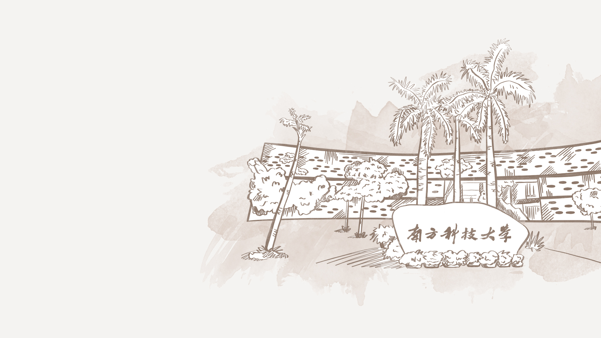

Illuminating search spaces by mapping elites
小组成员：曾宪清 杨可芸 陈驿来

Slide 2


本周任务：阅读完第六篇论文

Slide 3
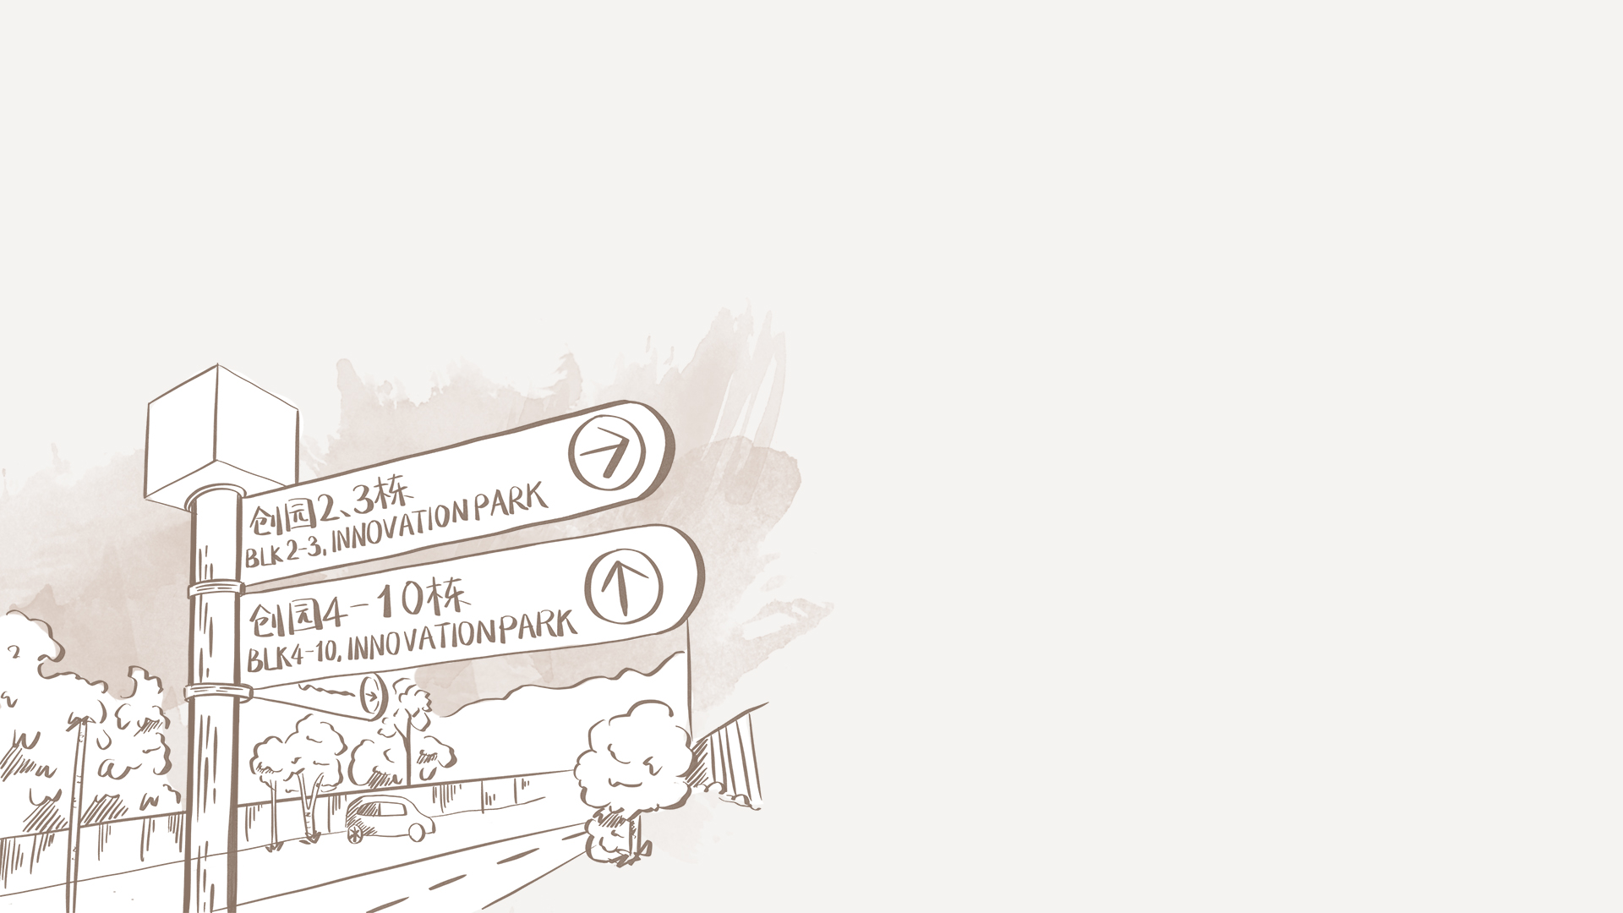
CONTENTS
1.Experiment 1
2.Experiment 2
3.Experiment 3
4.map-elite的优势
5. map-elite的后续改进

Slide 4
Experiment 1：neural networks
神经网络：
接收八个像素的输入，判断左半边和右半边是不是接收到了同一种物体，performance设定为正确率
由于神经网络中，最小化神经元的连接成本可以促进模块化的发展，使用MAP-Elites研究神经网络的连接成本同模块化程度，创建一个二维特征空间，两个特征分别是连接成本和模块化程度，用MAP-Elites来寻找最优的连接情况。

Slide 5
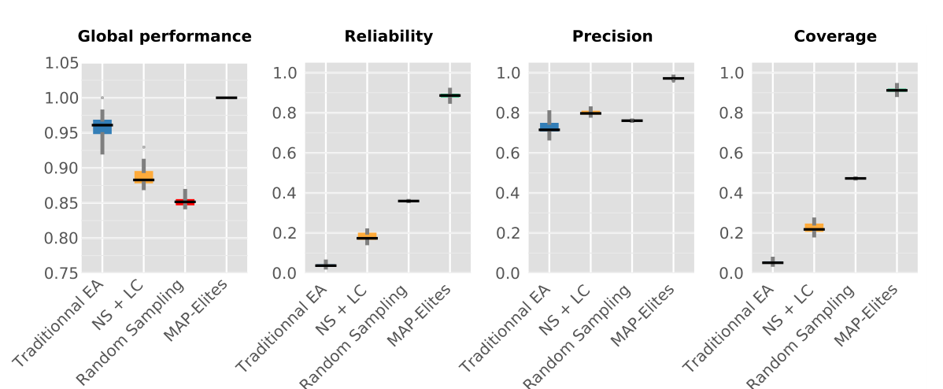
Illuminating search spaces by mapping elites，Fig.3
全局性能(找到一个最高性能的解决方案)
可靠性(所有可填充单元格的平均性能)
精度(仅由算法填充的单元格的平均性能)
覆盖率(填充的单元格数量)
MAP-Elites对比（传统优化算法，局部最优的算法和随机抽样）全局表现，可靠度，精度和覆盖率上都是最好的算法。
很多表现最优的解不是相互紧贴着的，但也没有相距很远
在表现好的样本周围使基因突变，同时也保留抽样到全局其他地方的可能性
高性能，多样化

Slide 6
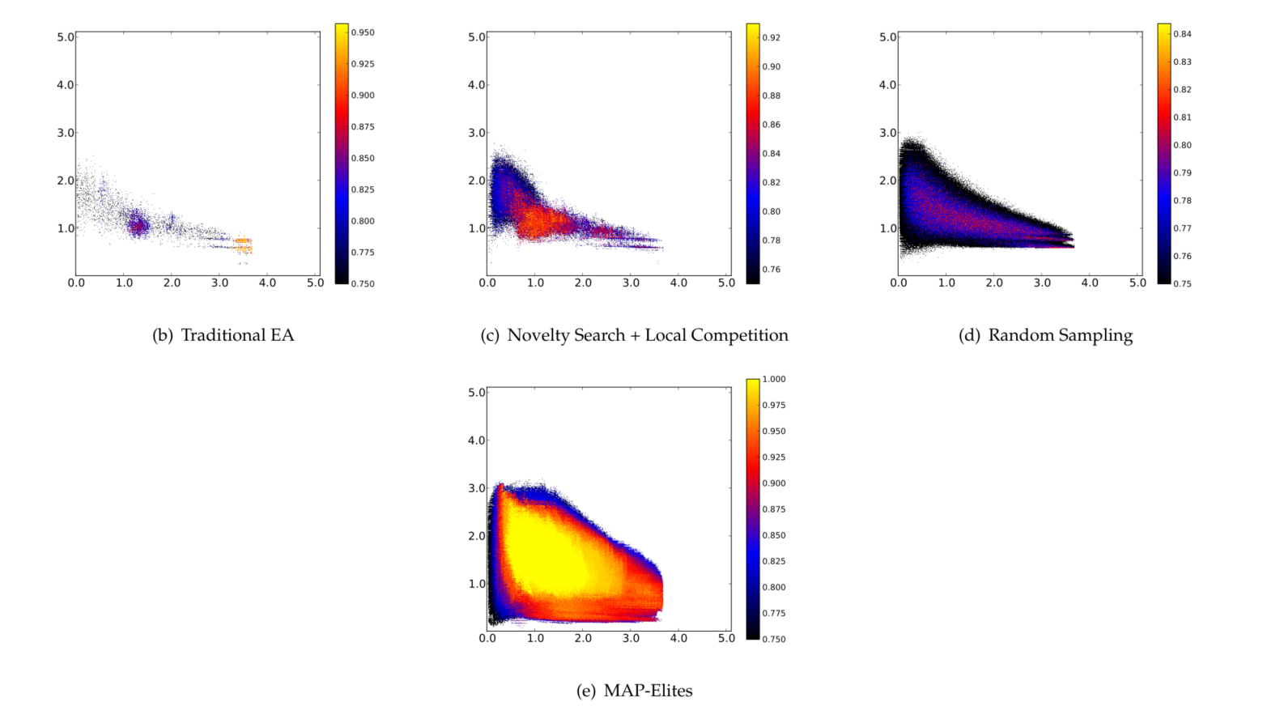
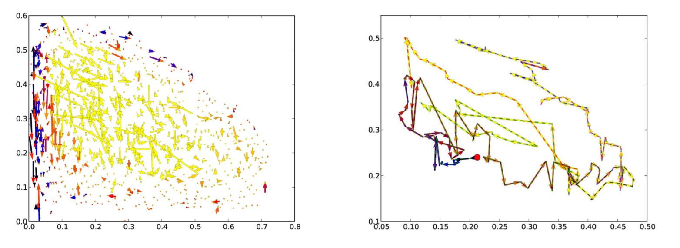
横坐标是连接成本，纵坐标是模块化程度
颜色表示performance
MAP-Elites在覆盖率，准确率上都显著
优于其他算法
箭头首尾分别表示本代最优解和父代最优解
（左）
数据表明，在许多不同的地点收集高性能解有助于在新的地点发现高性能解，这可能就是MAP-Elites能够找到如此多不同的高性能解决方案的原因。
（右）
四个族谱，主要结论是，在特征空间中任何位置上的最优解都可能产生到一个特定位置上的最优解，MAP-Elites在空间的每个点同时奖励高性能解的策略有助于在非常不同的区域发现高性能解决方案。
Illuminating search spaces by mapping elites，Fig.3
Illuminating search spaces by mapping elites，Fig.4

Slide 7
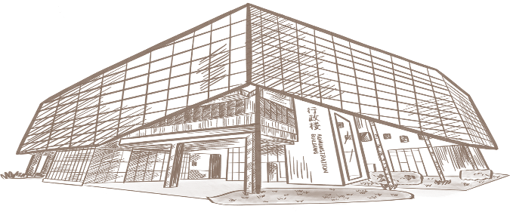
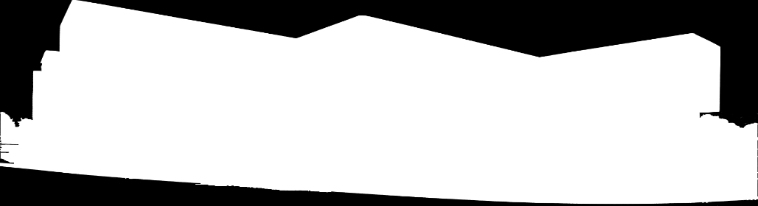
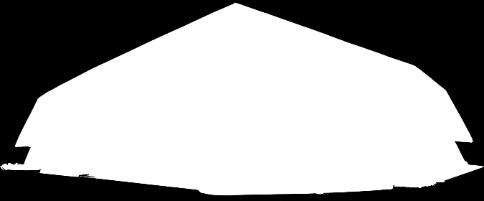
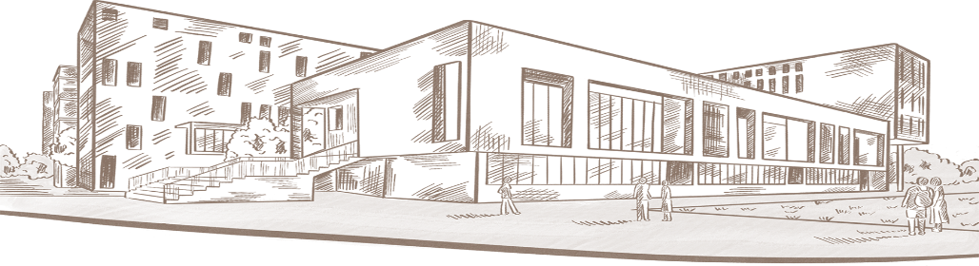
Experiment 2：
Simulated soft, locomoting robot morphologies
The disadvantages of traditional evolutionary algorithm
The advantages of MAP-Elites algorithm:
最终进化的软机器人的形态大多相似。如同进化算法的经典情形，在每次运行的搜索过程中，易发生找到局部最值后难以跳脱该区域以寻求另一峰值的情况。
最终进化结果很少包含某一特定材料（骨骼），因而无法全面地展示这种材料对机器人的形态及表现的影响。若采用奖励函数激励骨骼含量的增加，可能会导致过度投资，且很难提前知道产生成功的设计所需的骨骼比例。
能够全面地探索搜索空间以寻求全局最优点
能够观察在不同骨骼含量下表现最好的软机器人，从而了解骨骼的使用如何影响机器人的速度和形态设计
除此以外，还可增加感兴趣的维度以探究其变化的影响（如不同尺寸）
Notes:
https://www.youtube.com/watch?v=z9ptOeByLA4&ab_channel=EvolvingAILab

Slide 8
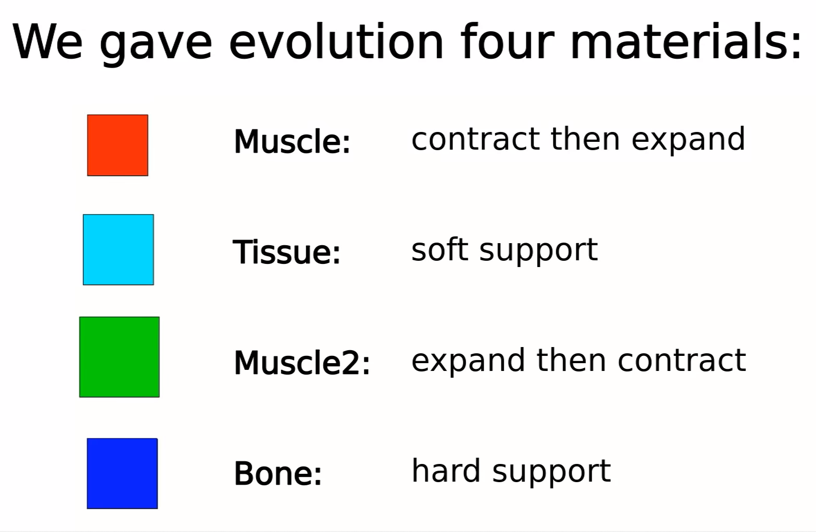
Experiment 2：
Simulated soft, locomoting robot morphologies
实验目标：
(1) 测试map-elite是否可以在一次运行中产生大量多样的形态
(2) 测试它是否可以根据一系列骨骼含量水平和体型大小以及它们的组合，产生高性能的形态
搜索空间：一组3个数字，指定了3个关节的每个角度
特征空间：组成软机器人的四种材料的各自含量
性能函数：模拟10秒内所走的距离。
对比算法：EA: single-objective evolutionary algorithm optimizing performance
EA+D: two-objective evolutionary algorithm that optimizes performance and diversity
(多样性是用特征空间中个体到其他个体的平均距离来衡量的)
MAP-Elites
(Cheney et al. 2013)

Slide 9
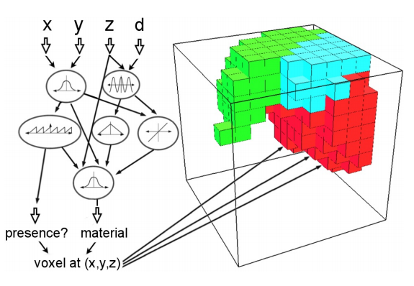
Experiment 2：
Simulated soft, locomoting robot morphologies
实验过程：特征空间的编码
因为节点具有规则的数学函数，
输出模式往往是规则的
总体思路：
每个立体像素的材料都用一个组成模式生成网络(CPPN)进行编码
具体实现：
对边界区域内的每个体素迭代查询CPPN，并根据该体素的坐标生成输出值。这些输出决定体素的存在和它们的材料属性，以指定一个软机器人。
(Cheney et al. 2013. Figure 5.)
Notes:
(例如，高斯函数可以产生对称性，正弦函数可以产生重复)
对于每个体素，体素的笛卡尔坐标(x、y和z)及其到中心的距离(d)被作为输入提供给CPPN，一个CPPN输出指定体素是否为空。如果体素不为空，则另外四个输出(每个材料类型一个输出)的最大值确定该体素的材料类型。

Slide 10
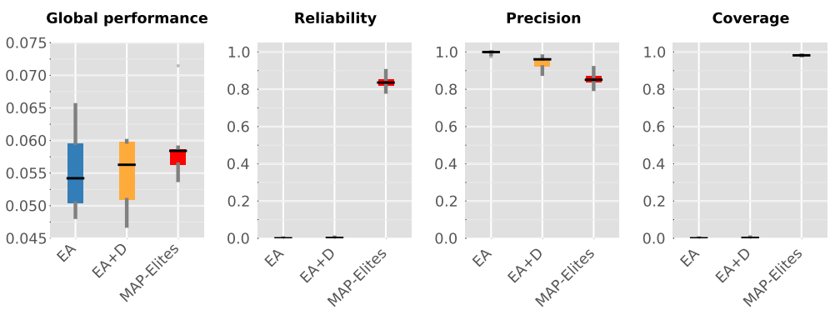
Experiment 2：
Simulated soft, locomoting robot morphologies
实验结果：
结果分析：
map - elite在全局表现方面的中值较高，而精确度较低，但与其他处理无显著差异(p > 0.05)
实验结论：
在寻找一个单一的、高性能的解决方案，map - elite和两个优化算法之间统计差异不大。
(Mouret, & Clune. 2015. Figure 5.)
Notes:
(例如，高斯函数可以产生对称性，正弦函数可以产生重复)
对于每个体素，体素的笛卡尔坐标(x、y和z)及其到中心的距离(d)被作为输入提供给CPPN，一个CPPN输出指定体素是否为空。如果体素不为空，则另外四个输出(每个材料类型一个输出)的最大值确定该体素的材料类型。

Slide 11
Experiment 2：
Simulated soft, locomoting robot morphologies
实验结果：
结果分析：
map - elite在全局可靠性和覆盖率方面显著优于对照组(顶部，p < 0.002)
实验结论：
在追求各种不同的、高性能的解决方案时，map - elite可以提供更多的解决方案。
(Mouret, & Clune. 2015. Figure 5.)
Notes:
(例如，高斯函数可以产生对称性，正弦函数可以产生重复)
对于每个体素，体素的笛卡尔坐标(x、y和z)及其到中心的距离(d)被作为输入提供给CPPN，一个CPPN输出指定体素是否为空。如果体素不为空，则另外四个输出(每个材料类型一个输出)的最大值确定该体素的材料类型。

Slide 12
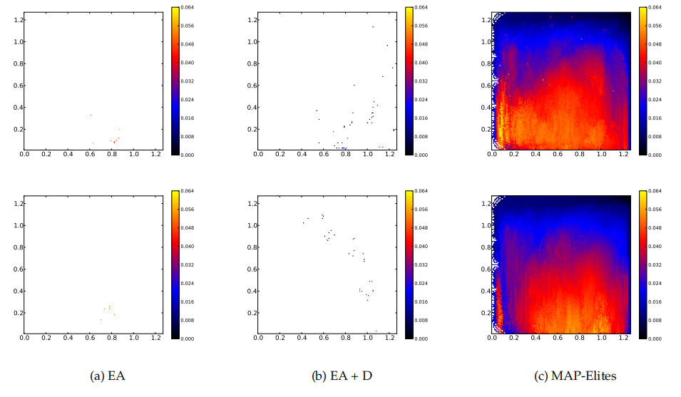
Experiment 2：
Simulated soft, locomoting robot morphologies
实验结果：
实验结论：
由两次独立运行生成的示例地图展示了map-elite算法
1. 能最大限度填充单元格(最大化覆盖率)
2. 能揭示特征空间不同区域的适合度潜力（颜色变化趋势）
(Mouret, & Clune. 2015. Figure 5.)
Notes:
(例如，高斯函数可以产生对称性，正弦函数可以产生重复)
对于每个体素，体素的笛卡尔坐标(x、y和z)及其到中心的距离(d)被作为输入提供给CPPN，一个CPPN输出指定体素是否为空。如果体素不为空，则另外四个输出(每个材料类型一个输出)的最大值确定该体素的材料类型。

Slide 13
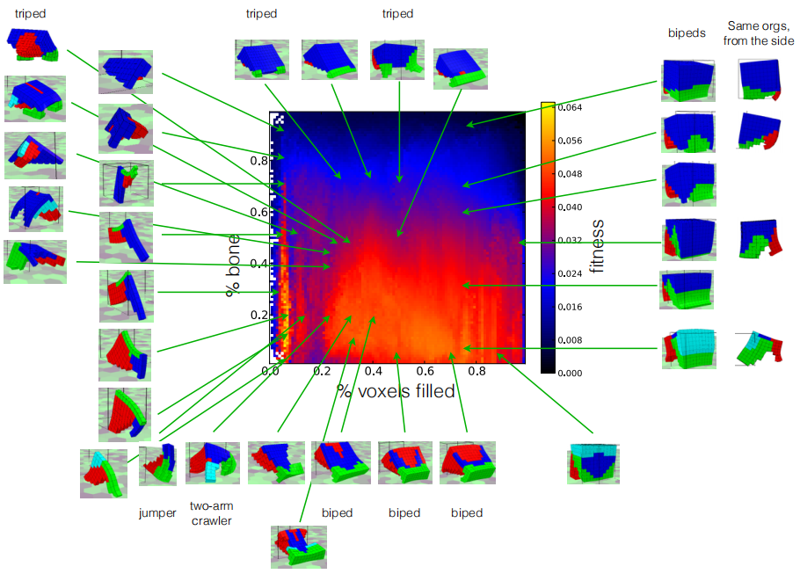
Experiment 2：
Simulated soft, locomoting robot morphologies
实验结果：
目标一：
测试map-elite是否可以在一次运行中产生大量多样的形态
结论：
通过左图，可以发现多样化的软机器人设计且能了解到特征空间中不同区域的适应度潜力。该地图还显示了一个异常的高性能孤岛，其中体素填充的百分比约为7%。而传统优化算法可能需要数千次的运行才能发现空间的这一高性能区域，因此实验目标一达成。
(Mouret, & Clune. 2015. Figure 5.)
Notes:
(例如，高斯函数可以产生对称性，正弦函数可以产生重复)
对于每个体素，体素的笛卡尔坐标(x、y和z)及其到中心的距离(d)被作为输入提供给CPPN，一个CPPN输出指定体素是否为空。如果体素不为空，则另外四个输出(每个材料类型一个输出)的最大值确定该体素的材料类型。

Slide 14
Experiment 2：
Simulated soft, locomoting robot morphologies
实验结果：
目标二：
测试它是否可以根据一系列骨骼含量水平和体型大小以及它们的组合，产生高性能的形态
结论：
举例观察图中右侧子列中（体素填充率≈75%）骨骼含量变化，从10%到90%以上，伴随着每条腿的软组织和肌肉的数量减少，主要用于连接两腿的背部的骨头比例上升。但在变化过程中，基本的两足动物运动模式仍然被保留了下来，从一个快速、灵活的像兔子的两足动物，到一个缓慢的像乌龟，有着巨大沉重的壳的两足动物，因此实验目标二达成，即同时找到最快的重甲鱼和最快的兔子
(Mouret, & Clune. 2015. Figure 5.)
Notes:
(例如，高斯函数可以产生对称性，正弦函数可以产生重复)
对于每个体素，体素的笛卡尔坐标(x、y和z)及其到中心的距离(d)被作为输入提供给CPPN，一个CPPN输出指定体素是否为空。如果体素不为空，则另外四个输出(每个材料类型一个输出)的最大值确定该体素的材料类型。

Slide 15
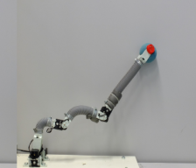
Experiment 3：real soft robot arm
实验目标：发现机器手臂工作的边界
搜索空间：一组3个数字，指定了3个关节的每个角度
特征空间：手臂末端红色圆圈的x值
性能函数：手臂末端红色圆圈的y值

Slide 16
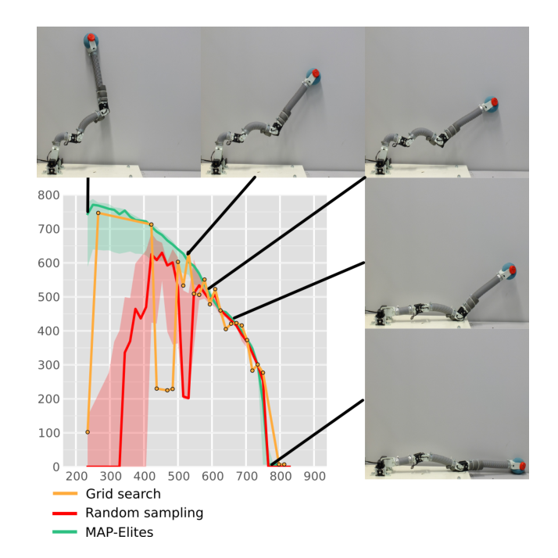
Experiment 3：real soft robot arm
随机采样控制（random sampling control）: 每个解是通过在允许范围内为每个关节随机选择一个角度来确定的。
网格搜索算法（grid search algorithm）：为每个关节指定八个均匀分布在该关节允许的角度范围内的点，然后测试每个关节的所有可能值的组合。
x的中间值(大约400-600)表示较难的问题，因为在这个范围内，联合起来接近最大高度的关节角度值较少。map-elite在这一区域优于网格搜索和随机抽样。

Slide 17
map-elite 的后续改进
1、每个特征细胞储存一个以上的基因组以促进多样性
2、对产生后代的细胞的选择有偏见（bias），例如偏向那些相邻细胞为空的细胞，靠近低表现区域的细胞，靠近高表现区域的细胞，等等。在初步实验中，这种偏见并不比默认的map - elite表现得更好。
3、包括杂交（crossover）

Slide 18
map-elite 的一些优势
1、与传统算法相比，map - elite和其他启示算法映射整个特征空间，告诉用户特征和性能之间的各种权衡。
2、抓住了自然界产生多样性的力量，因为它同时奖励了众多不同领域中表现最好的解决方案。
3、启示算法在用户定义的特征空间的每个点上找到性能最好的解，是帮助我们了解复杂搜索空间的有价值的新工具。

Slide 19
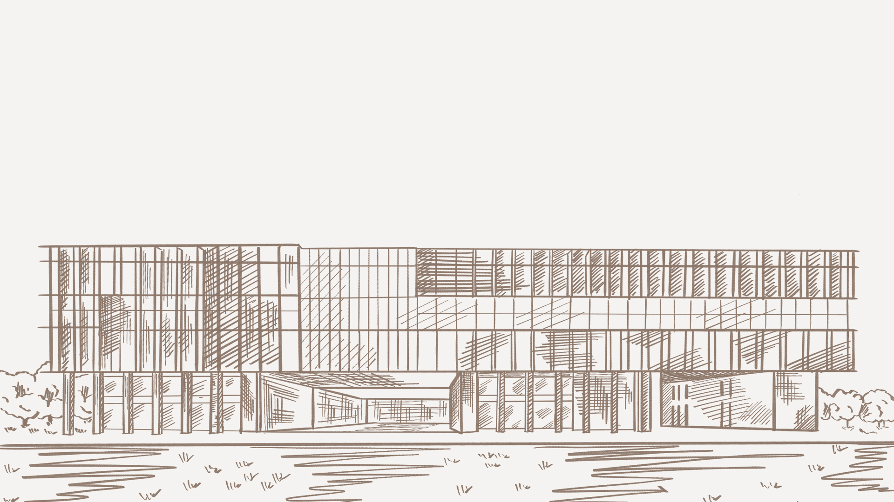
Reference
1. Cheney, N., MacCurdy, R., Clune, J., & Lipson, H. (2013). Unshackling evolution: evolving soft robots with multiple materials and a powerful generative encoding. ACM SIGEVOlution, 7(1), 11-23.
2. Mouret, J. B., & Clune, J. (2015). Illuminating search spaces by mapping elites. arXiv preprint arXiv:1504.04909.

Slide 20
下周任务，阅读第七篇论文

Slide 21
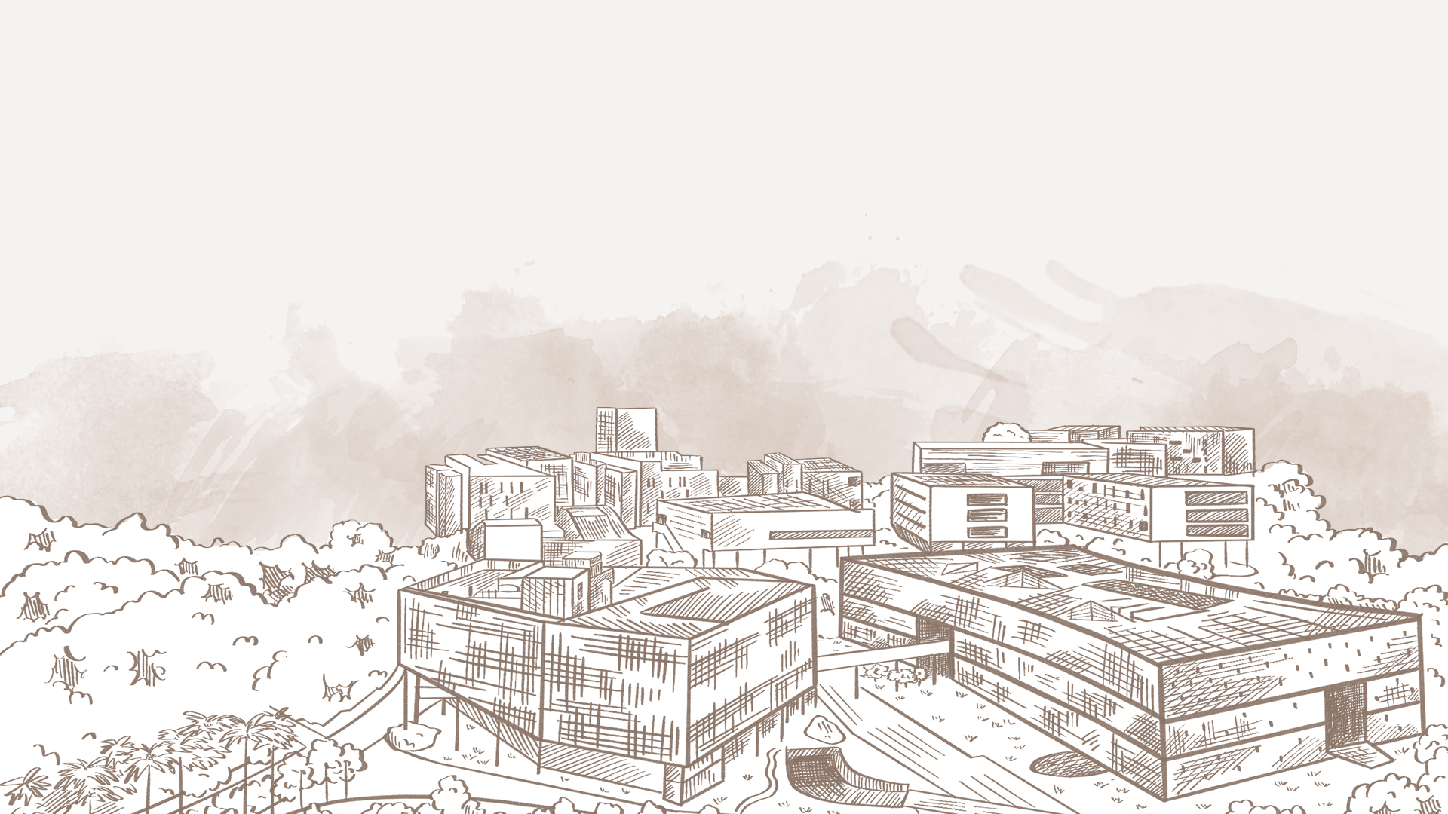
感谢
您的观看与收听

